Slide 1

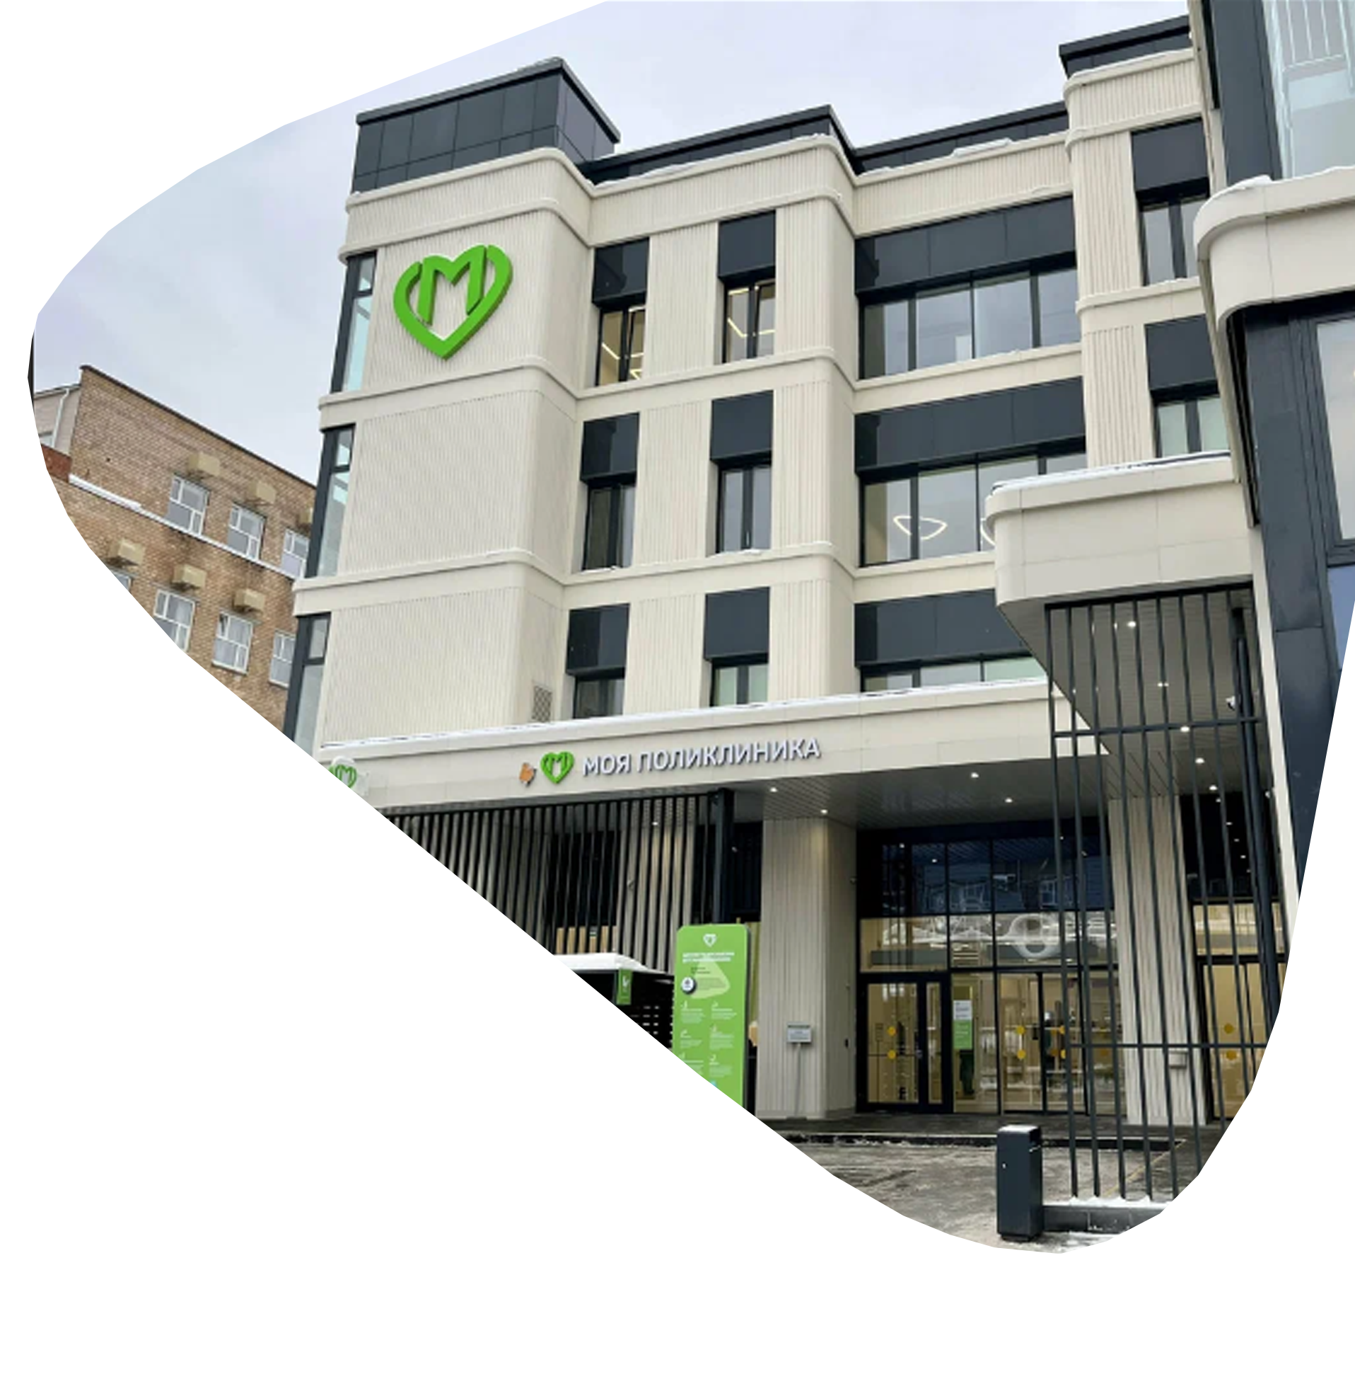

Доклад о работе
ГБУЗ «ДГП № 61 ДЗМ» филиал 4
Даниловского района
за 2024 год
Докладчик:
главный врач
Свечина Анна Вячеславовна

Slide 2




Основные показатели работы в районе Даниловский
Плановая
мощность
Прикрепленное население
250/114
план факт
посещений в смену
3320
человек
На территории обслуживания работают:
1 средняя школа, 2 детских сада
ЧИСЛЕННОСТЬ ПРИКРЕПЛЕННОГО НАСЕЛЕНИЯ
 | 2024
Население | 3320
Новорожденные | 129
Школьники | 2979
Дошкольники | 532
Неорганизованные | 417
Многодетные семьи | 31
Всего детей в них: | 86
Асоциальные семьи | 1
Всего детей в них | 3
Детей - инвалидов | 42
2

Slide 3
Доступность медицинской помощи в 2024 году
находилась на стабильно высоком уровне
Педиатры
99,9%
средняя доступность специалистов
I уровня в 2024 году
Специалисты
I уровня
99%
средняя доступность педиатров
в 2024 году
Специалисты
II уровня
99,0%
средний
показатель
доступности по
всем специальностям
98,4%
средняя доступность специалистов
II уровня в 2024 году
3

Slide 4

Посещения поликлиники в 2024 году в районе Даниловский
54 726
посещений в 2024 году
ПРИЕМЫ
ПО ЗАБОЛЕВАНИЮ
ПРОФИЛАКТИЧЕСКИЕ
ПРИЕМЫ
4

Slide 5
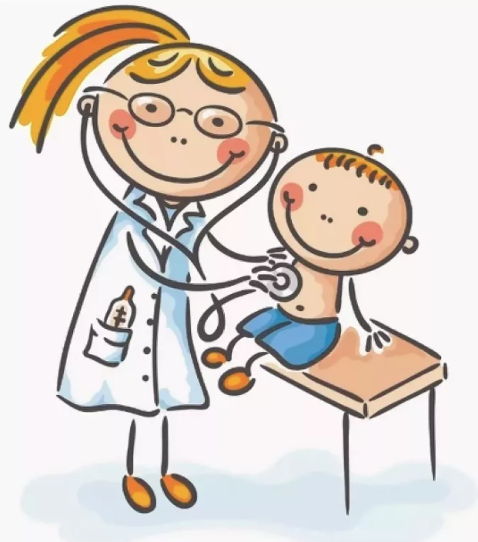


Дети-сироты, опекаемые в районе Даниловский
ИТОГИ ДИСПАНСЕРИЗАЦИИ
8 человека
прошли
диспансеризацию, из них:
 | I | II | III | IV | V
чел. | 1 | 6 | 1 | 0 | 0
% | 15 | 70 | 15 | 0 | 0
5

Slide 6

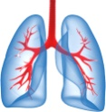




Показатели заболеваемости по району Даниловский
Общая заболеваемость
Болезни органов дыхания
Заболевания
опорно-двигательного аппарата
Болезни глаз
болезни нервной системы
Болезни органов пищеварения
Показатели 2024г.
6

Slide 7

Кадры 2024 года
Укомплектованность
99,3 %
Укомплектованность
99,5 %
Укомплектованность
99,5 %
За 2024 год:
28 человека принято
Занятость 100% достигается за счет совмещений по профессии, внутренними и внешними совместителями.
Все сотрудники (100%) обучаются на портале непрерывного медицинского образования.
Ежегодно проходит периодическая аккредитация медицинского персонала.
7

Slide 8

Работа по рассмотрению жалоб и обращений граждан
в районе Даниловский
Все обращения рассматриваются в индивидуальном порядке
В случае негативного содержания обращения, специалисты поликлиники вступают в диалог с официальным представителем пациента и детализируют проблему для ее решения
Изучаются предложения граждан по улучшению работы поликлиники, руководство использует обратную связь для совершенствования оказания медицинской помощи
Если имеются жалобы на медицинское обслуживание, работу персонала, пожелания или предложения по улучшению работы поликлиники обращение можно оставить:
по электронной почте: dgp61@zdrav.mos.ru
позвонить на горячую линию +7 (910) 050-34-13
- оставить обращение на сайте поликлиники дгп61.рф
- написать обращение в книге отзывов и предложений или воспользоваться ящиком для сбора письменных жалоб и предложений.
15
Число обращений
за 2024 год
8

Slide 9


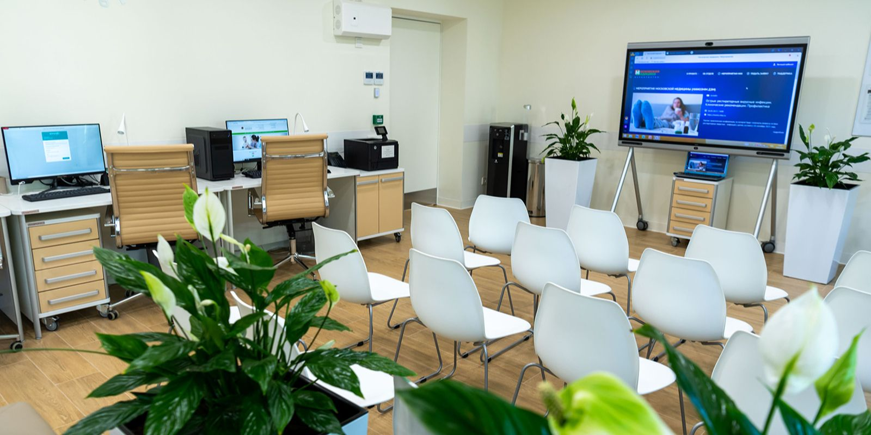
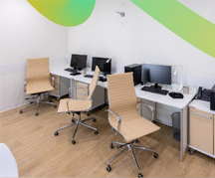
Открытие комнат профессионального роста для медицинского персонала
Как работают комнаты профессионального роста?
Московская медицина постоянно развивается, повышается качество медицинской помощи. Особое внимание уделяется подготовке специалистов.
📚 Заниматься развитием сотрудники теперь могут даже в поликлинике, в специальных комнатах профроста.
Здесь врачи делятся опытом, обсуждают рабочие вопросы, сложные и интересные клинические случаи, проводятся тренинги и семинары.
Комфортные помещения оснащены компьютерами с доступом к научным базам данных и профессиональной литературе.
❤ Здесь точно можно провести время с пользой!

Slide 10
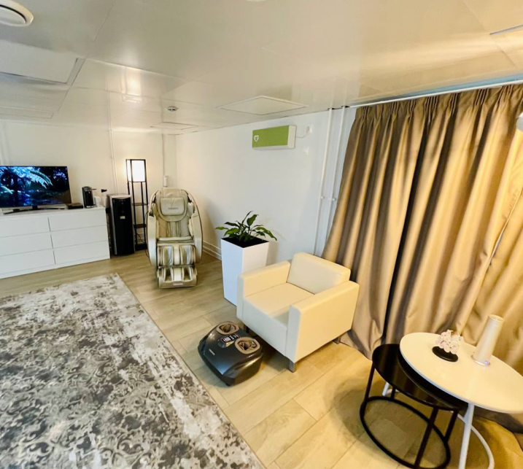
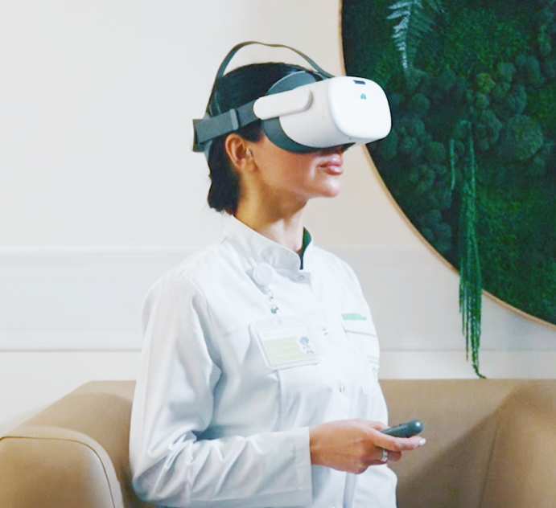
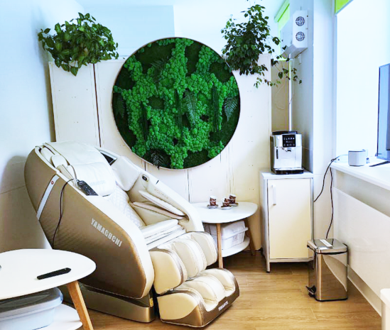
Открытие комнат психологической разгрузки для медицинского персонала
Уютные пространства, созданные для восстановления сил и душевного равновесия медработников и для предотвращения профессионального выгорания.
🧘‍ ☕ В комнатах врачи смогут отдохнуть в массажном кресле, послушать музыку, посмотреть телевизор, выпить кофе. А для большего комфорта и создания расслабляющей атмосферы работают аромамашины.
Медработники могут посетить их до и после работы, а также во время обеда и технологических перерывов.

Slide 11

Спасибо за внимание!

